Slide 1
Физкультурно-оздоровительная работа в санаториях и санаториях-профилакториях

Slide 2
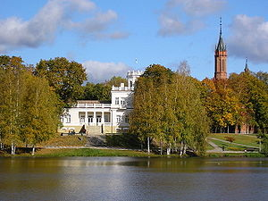
Понятие «санаторий» (sanatorium) берет истоки из латинского языка, ведь в переводе sanare означает «лечить», «исцелять».
Поэтому вкратце санаторий определяют как медицинское учреждение, в котором с лечебно-профилактическими целями используются природные лечебные факторы, такие как климат или минеральные воды.

Slide 3
В сочетании с лечебной физкультурой, физиотерапией и правильным питанием, а также благоприятным климатом, лечение в них считается одним из лучших способов поправить и укрепить свое здоровье.

Slide 4
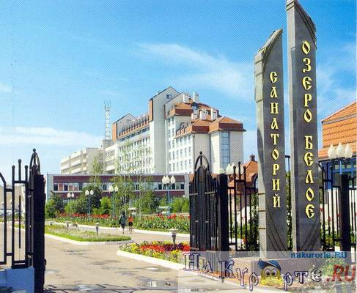
На сегодняшний день наибольшей популярностью у туристов пользуются санатории:
России, в частности Подмосковья;

Slide 5
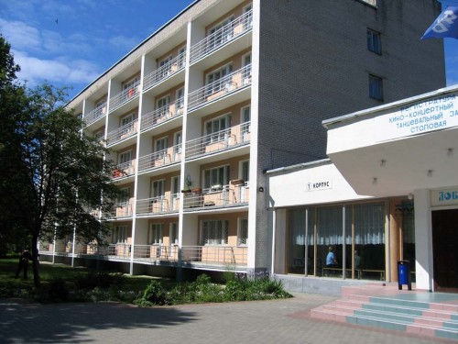
Беларуси;

Slide 6
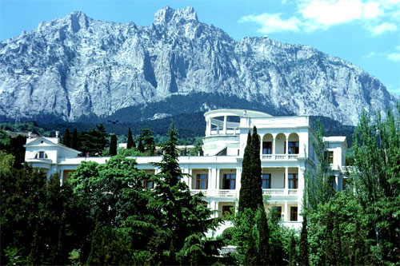
Украины (Крым).

Slide 7
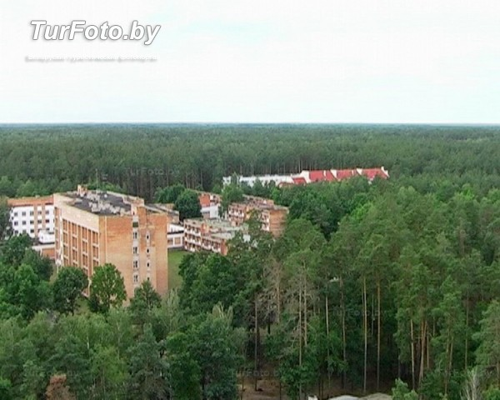
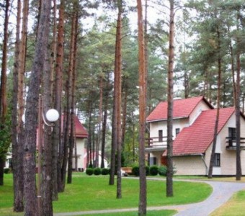
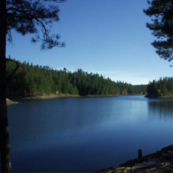
Беларусь
В 21 веке Беларусь остается одной из немногих европейских стран, где все еще можно увидеть нетронутую природу, уникальные ландшафты, редкие виды животных и растений.

Slide 8
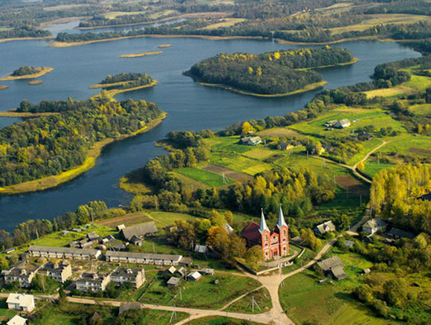
Санатории Беларуси раскиданы практически по всей стране, но самыми популярными остаются области Нарочанского и Браславского района. Они славятся развитой инфраструктурой, обилием природных лечебных факторов, а также богатым выбором санаториев

Slide 9
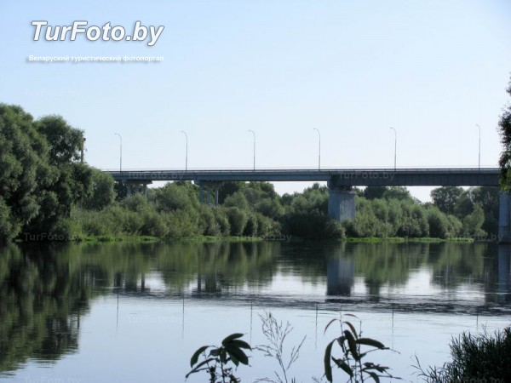
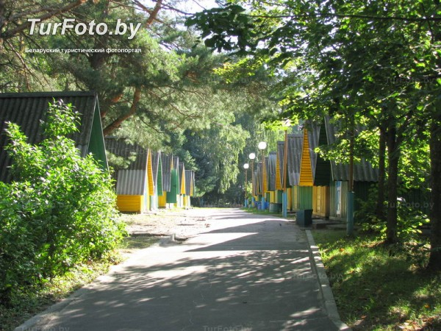
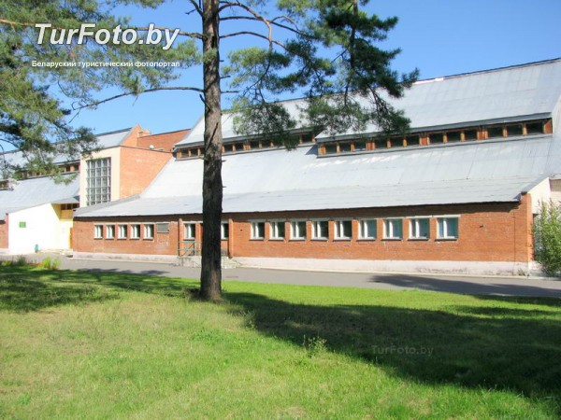
Санаторий "Серебряные ключи" (Гомельская область)

Slide 10
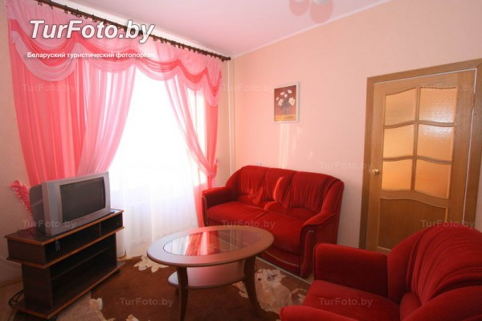
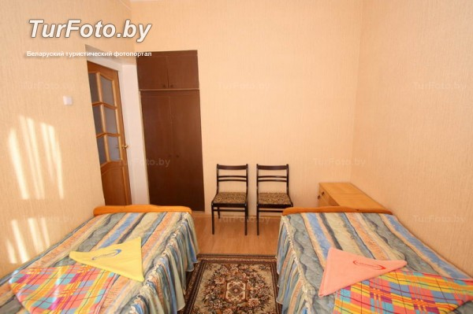

Slide 11
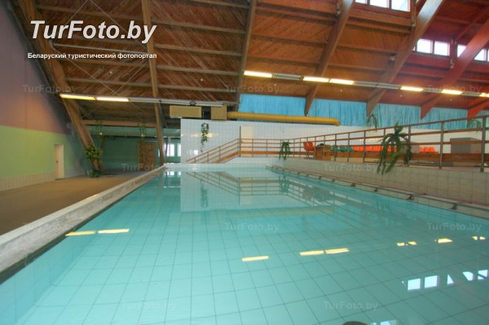
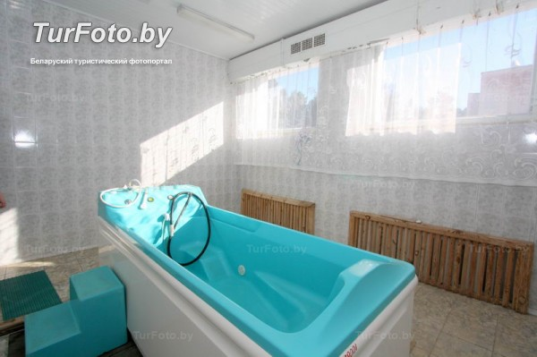
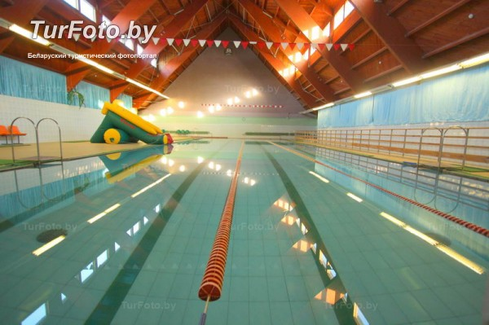

Slide 12
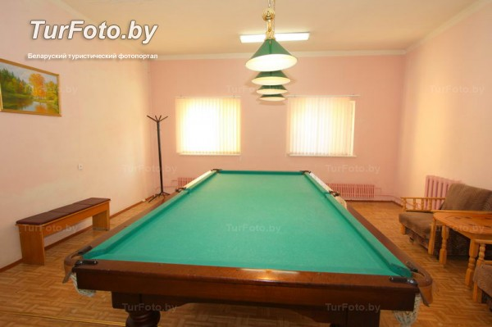
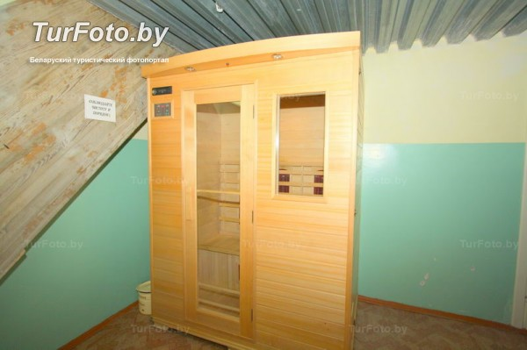
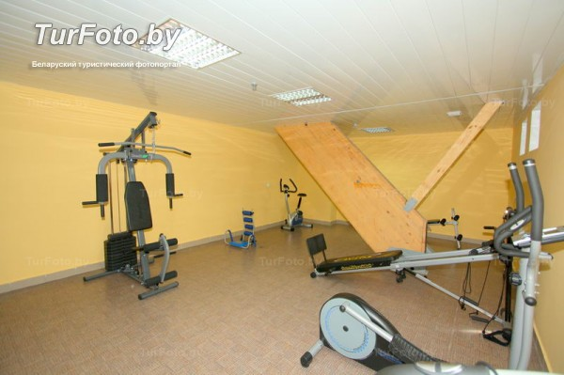

Slide 13
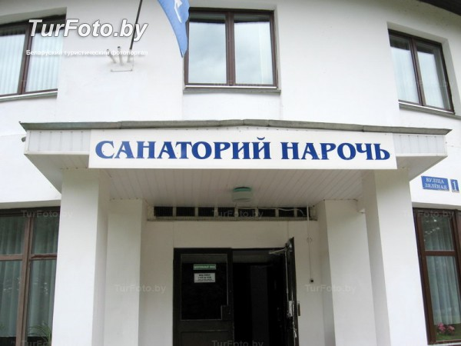
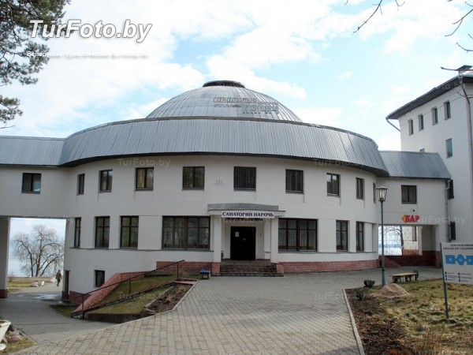
Санаторий "Нарочь" (Минская область)

Slide 14
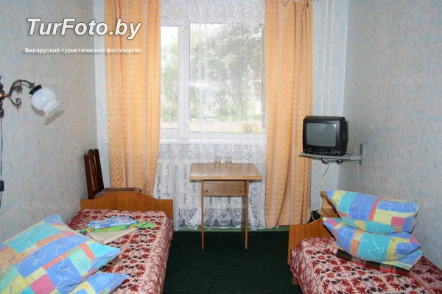
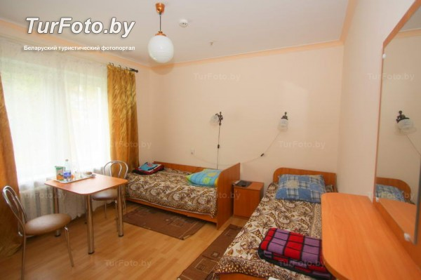
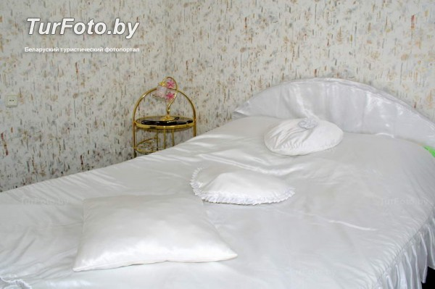
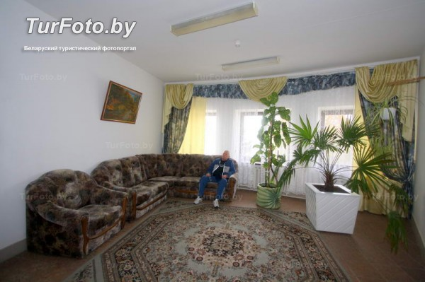

Slide 15
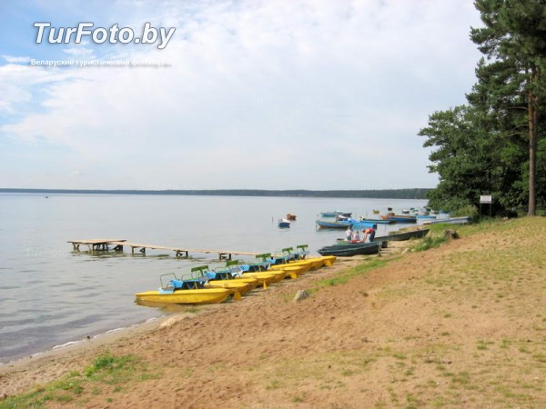
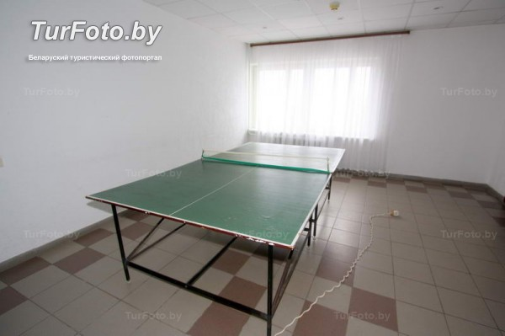
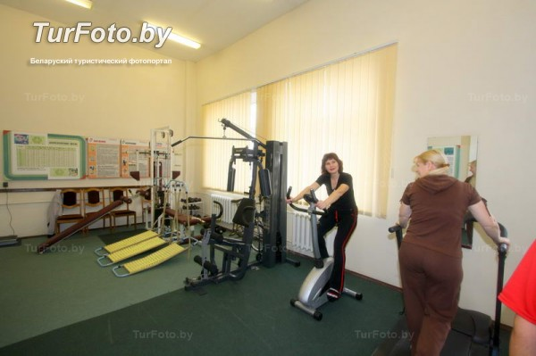
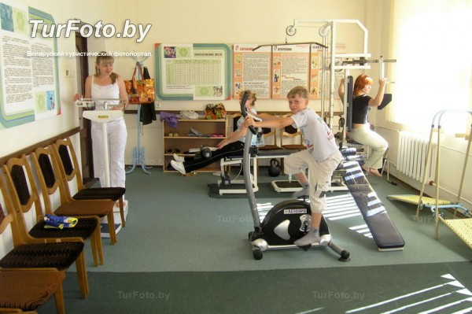

Slide 16
Все санатории имеют свою специализацию, медицинский профиль, так как они предназначены для лечения больных с определенными заболеваниями:
для лечения заболеваний органов кровообращения;
нарушений обмена веществ;
болезней нервной системы;
органов дыхания нетуберкулезного характера;
опорно-двигательного аппарата.

Slide 17
Однако пребывание в санатории не всегда означает ежедневные процедуры или соблюдение строго диетического питания. Санатории также дают возможность сменить привычные бытовые условия, расслабиться и отдохнуть от стресса и шума большого города.

Slide 18
Многие санатории имеют современные оздоровительные центры с:
бассейном;
Тренажерными залами;

Slide 19
Спортивными площадками;
Теннисными кортами.

Slide 20
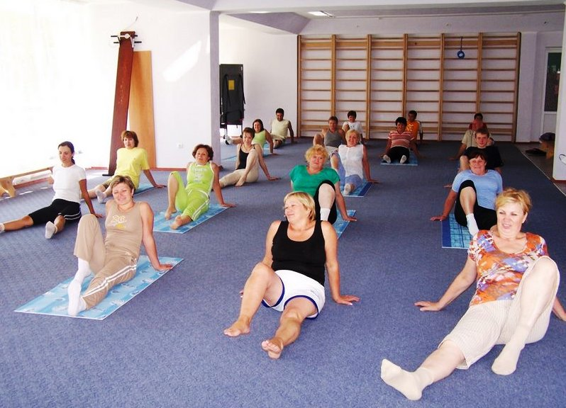
В санаториях широко используются различные виды лечебной физкультуры:
утренняя гигиеническая гимнастика;

Slide 21
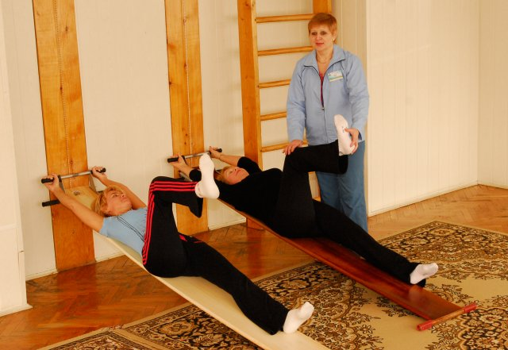
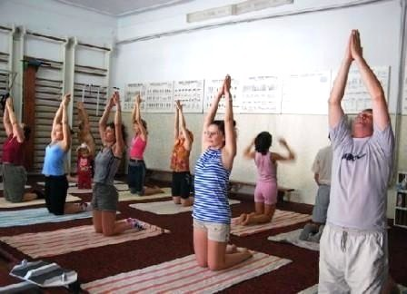
лечебная гимнастика в залах ЛФК (корригирующая, дыхательная, общеукрепляющая);

Slide 22
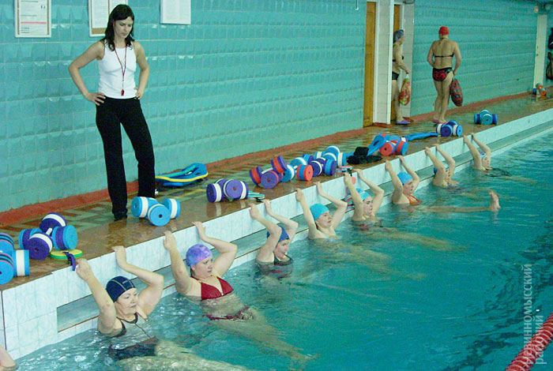
гимнастика в лечебном бассейне (гидрокинезотерапия, акваэробика с использованием водного каскада и гидромассажа);

Slide 23
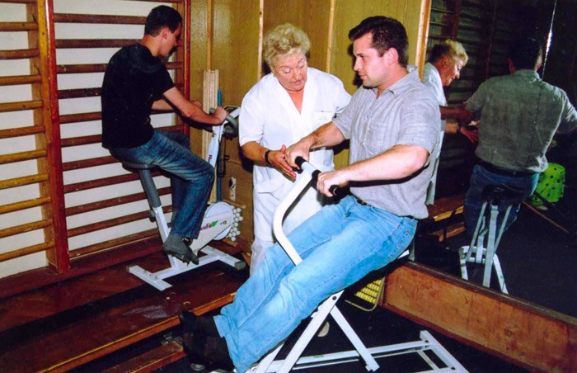
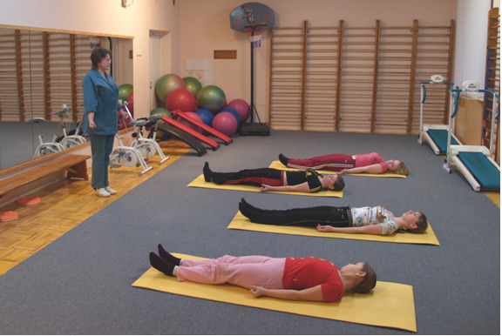
индивидуальные занятия ЛФК;
групповые занятия ЛФК;

Slide 24
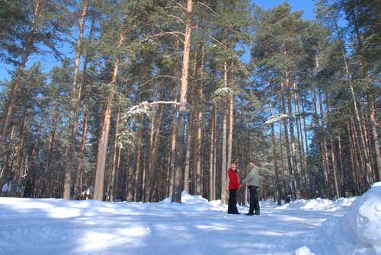
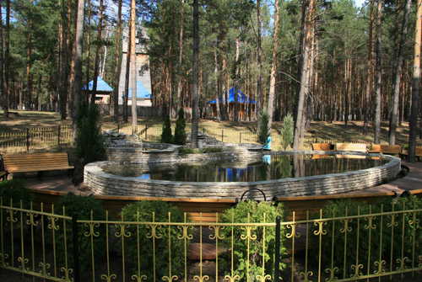
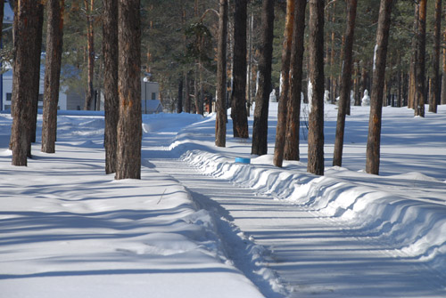
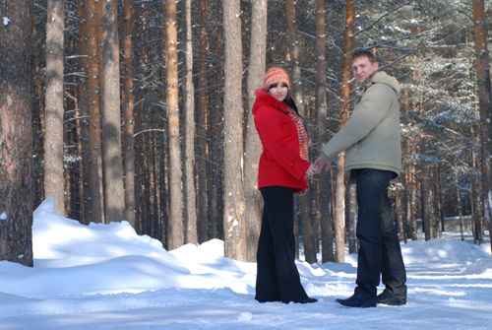
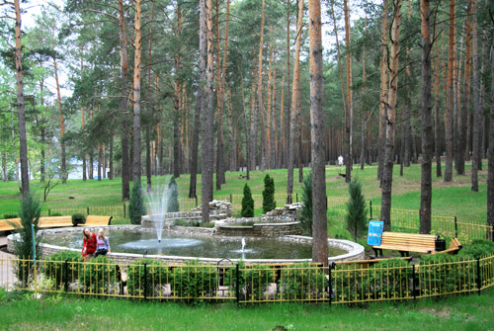
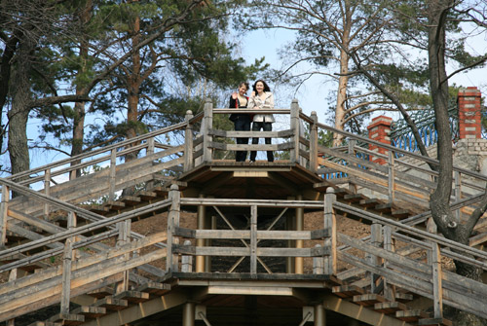
терренкур(т.е.лечебная ходьба по определенному маршруту,с определенной протяженностью и углом подъема, с несколькими контрольно-наблюдательными пунктами);

Slide 25
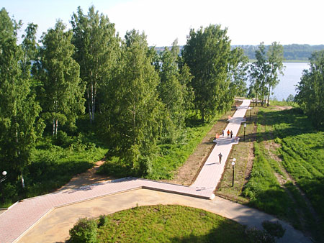
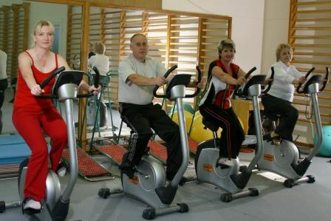
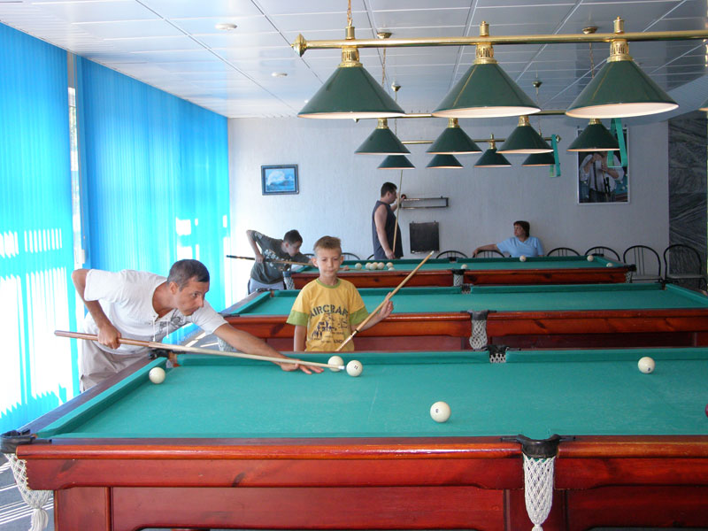
спортивные игры, занятия на тренажерах, пешеходные прогулки, походы по окрестностям санатория.

Slide 26
Т.о., большое место в санаторном режиме занимает дозированная двигательная активность, в т.ч. лечебная физическая культура. В единстве тесно увязанных между собой щадящих и тренирующих нагрузок и состоит сущность общесанаторного и индивидуального режима.

Slide 27
Санаторный режим включает и осторожное закаливание.

